Slide 1
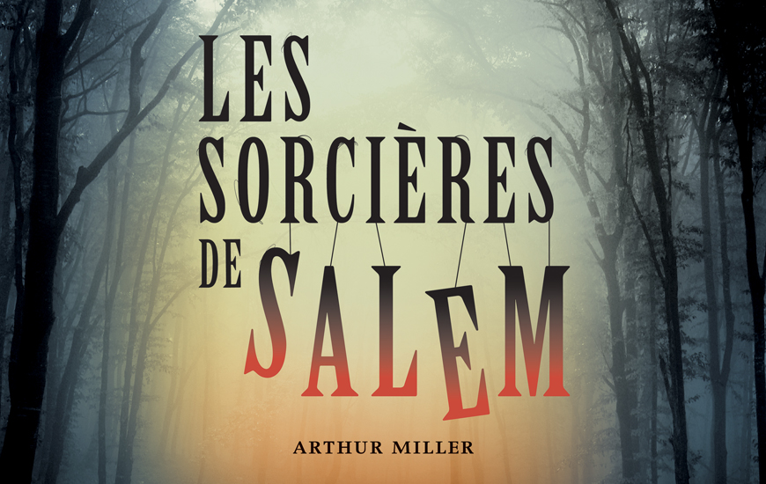




Slide 2
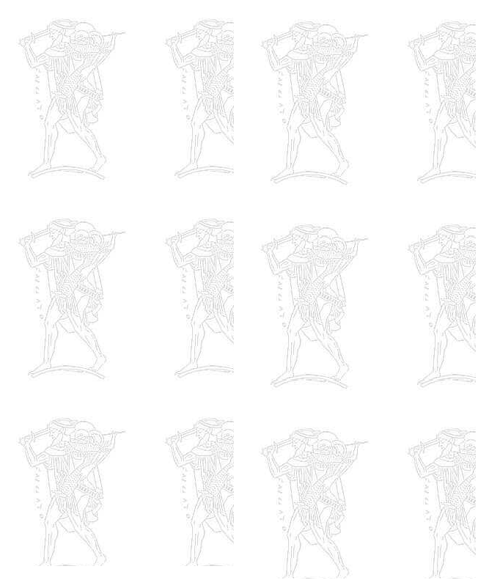
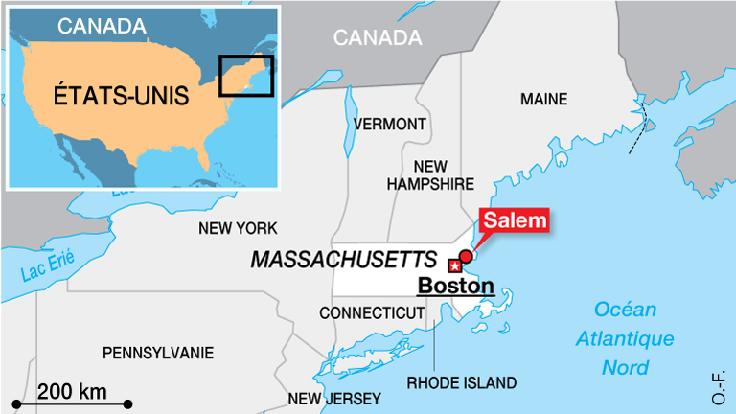
325 ans après une série de pendaisons ayant coûté la vie à dix-neuf personnes soupçonnées d’actes de sorcellerie, un monument destiné à saluer leur mémoire et souligner leur innocence va être inauguré à Salem, dans le Massachusetts, aux États-Unis.
Il n’est jamais trop tard pour bien faire. Plus de trois siècles après un mouvement de paranoïa collective ayant déclenché une vague de chasse aux sorcières en Nouvelle-Angleterre, aux États-Unis, les 19 victimes de cette haine irrationnelle vont enfin être réhabilitées. Ce mercredi 19 juillet, une stèle comportant les noms des personnes accusées à tort puis exécutées, sera inaugurée à Salem, dans le Massachusetts, sur le lieu des pendaisons.

Slide 3
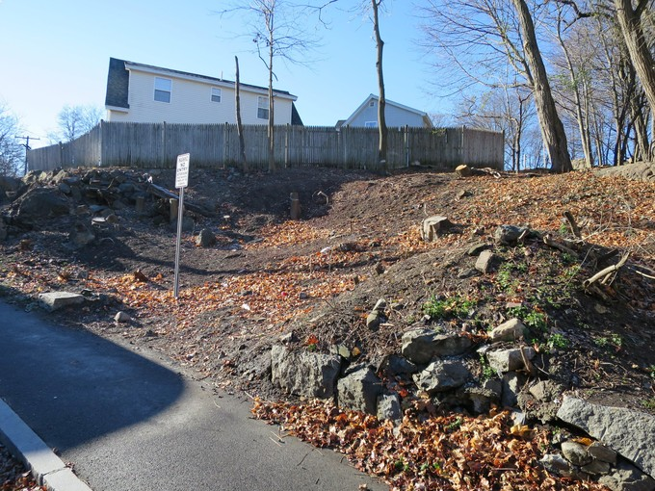
Les universitaires se sont penchés sur les documents de l'époque pour retrouver le terrain des exécutions. (Photo : Proctor’s Ledge Memorial Project)Au début du XXe siècle, l’historien Sidney Perley a longuement travaillé sur la question, mais il faut attendre l’année 2016 pour voir une équipe de chercheurs débuter une enquête minutieuse. Quatre universitaires, une historienne municipale et un réalisateur de documentaires ont ainsi mis en place le « Gallows Hill Project ».
S’appuyant sur les découvertes de Perley, les cartes de l’époque, les récits des habitants, les documents des procès, mais aussi en ayant recours à un radar d’analyse des sols, ainsi qu’à la photographie aérienne, l’équipe a pu identifier une parcelle de terrain rocailleuse, coincée entre deux rues, au sommet d’une colline.

Slide 4
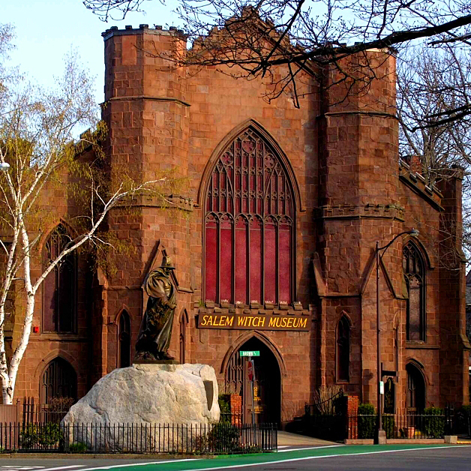
« Le nom de ce terrain est « Proctor’s Ledge », tiré du nom de John Proctor, l’une des personnes pendues à l’époque, explique Emerson Baker, l’un des universitaires ayant découvert le site. Plusieurs descriptions mentionnaient que la foule qui assistait aux exécutions devait lever la tête vers la pente et tournait le dos à la rivière. Par ailleurs, il était précisé que le sol était rocailleux et que les corps étaient ensuite jetés dans une crevasse. D’autres écrits, mentionnaient partiellement le chemin emprunté par les suppliciés depuis la prison jusqu’au lieu de la pendaison. » Si aucune potence n’a été retrouvée sur place, les universitaires estiment que les grands arbres noueux situés sur la colline servaient à attacher les cordes et le nœud coulant.

Slide 5
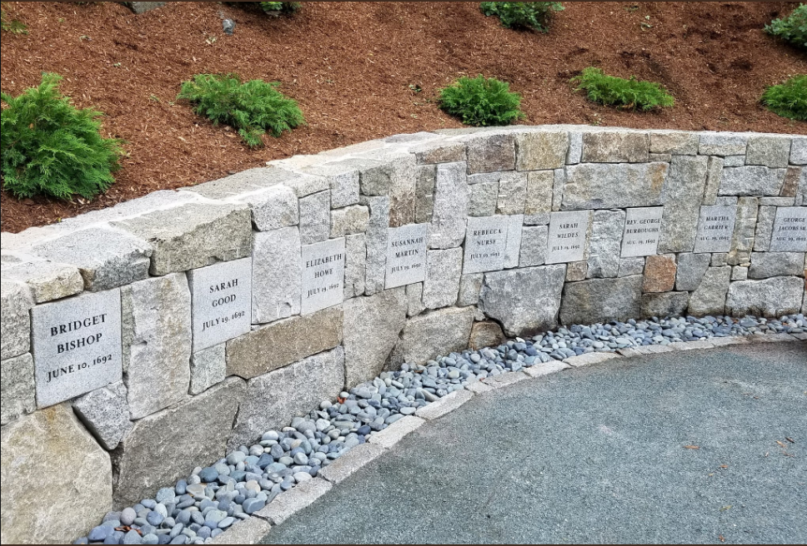
Un parc et une stèle
Grâce aux découvertes des chercheurs, le maire de la ville, Kimberley Driscoll, a décidé d’y créer un parc, ainsi qu’une stèle en hommage aux innocents dénoncés et pendus. Plus de 200 000 dollars ont pu être obtenus en fonds publics et privés, afin de tourner la page de cette trouble histoire. « Notre ville et notre communauté souhaitent toujours s’améliorer et tirer les leçons du passé, indique Driscoll. Nous ne pourrons pas effacer ce qui est arrivé, mais nous pouvons l’apaise

Slide 6
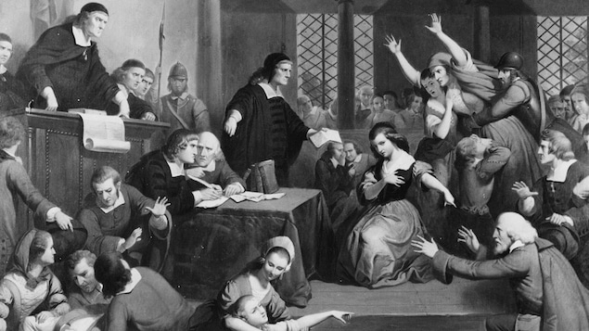
Tout débute donc à Salem en 1692 où Tituba, esclave noire amenée des Caraïbes par le pasteur Samuel Parris, raconte des récits vaudou de son pays et prédit l'avenir à deux fillettes, Elizabeth Parris (9 ans), fille du pasteur et Abigaël William (11 ans), nièce du pasteur. Les deux fillettes adorent toutes ces histoires mais prédire l'avenir est un péché, elles se croient donc perdues. Quelques temps plus tard les deux fillettes entrent en transe, elles ont des crises de convulsions. Le médecin ne trouvant pas de trouble de la santé, déclare qu'elles ont été ensorcelées. Tout le monde se met à prier mais les crises persistent. Le magistrat décide de mettre en prison tous ceux qui troublent les esprits des jeunes filles. Les jeunes filles accusent des personnes dans les villages voisins. Tout le monde se proclame innocent. L'hystérie devient collective, les habitants ont des visions : ils croient voir des bêtes entrer dans leur chambre, Sarah Good monter sur leur lit...

Slide 7
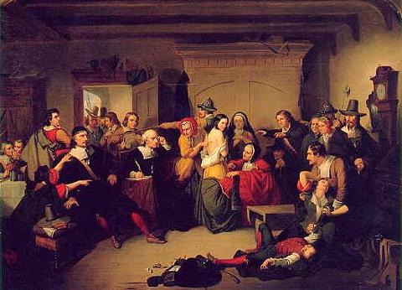
Plus de 150 personnes furent ainsi arrêtées. En 1692, trente et une, dont six hommes, furent condamnées ; trois moururent en prison ; dix-neuf autres furent pendues (Bridged Bishop la première, le 10 juin). Un détail en dit long sur la barbarie et l'illégalité du tribunal qui jugea l'affaire : les accusés étaient tenus de payer, pour leur maintien en prison, fussent-ils ensuite acquittés. Ainsi Sarah Dustin, incapable d'assurer sa subsistance, mourut dans sa cellule, en 1693, bien qu'ayant été « libérée ». Mais la « chasse aux sorcières » devait rapidement dépasser les murs de Salem et déborder dans les localités voisines, Andover, Gloucester, Topsfield, et autres. Un nommé John Ballard suggéra que les jeunes accusatrices puissent reconnaître les sorcières par un simple « toucher

Slide 8
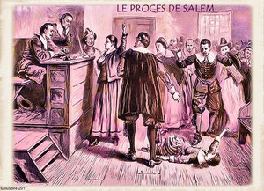
En plein interrogatoire et en pleine crise, Elizabeth Parris dit que c'est Tituba la coupable, les autres filles disent la même chose. Par la suite, elles accusent deux vieilles femmes détestées de la communauté : Sarah Good (pauvre vagabonde qui n'allait pas l'église et qui dormait dans les haies) et Sarah Osborne.
Le 29 février 1692, les trois femmes sont arrêtées. Pour prouver qu'il s'agit bel et bien de sorcières, les jeunes filles simulent des crises lors des procès, Martha Cory éclate de rire en les voyant jouer la comédie. Sarah Good et Sarah Osborne nient les accusations mais Tituba dit : "Le diable est venu me trouver et m'a demandé de le servir". Elle donne tous les détails et accuse les deux autres femmes d'être dans le coup, de plus elle dit qu'il y a d'autres individus des villages voisins. Tituba est donc condamné à mourir ainsi que les deux autres femmes. Le 7 mars, elles sont toutes les trois envoyées à la prison de Boston pour suivre un interrogatoire. L'interrogatoire est mené par le trisaïeul de Nathaniel Hawthorne.

Slide 9
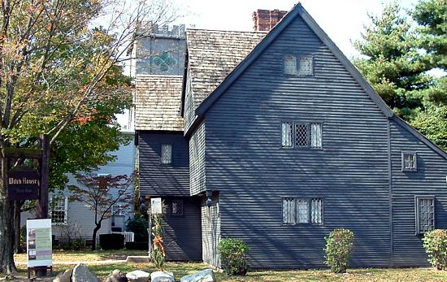
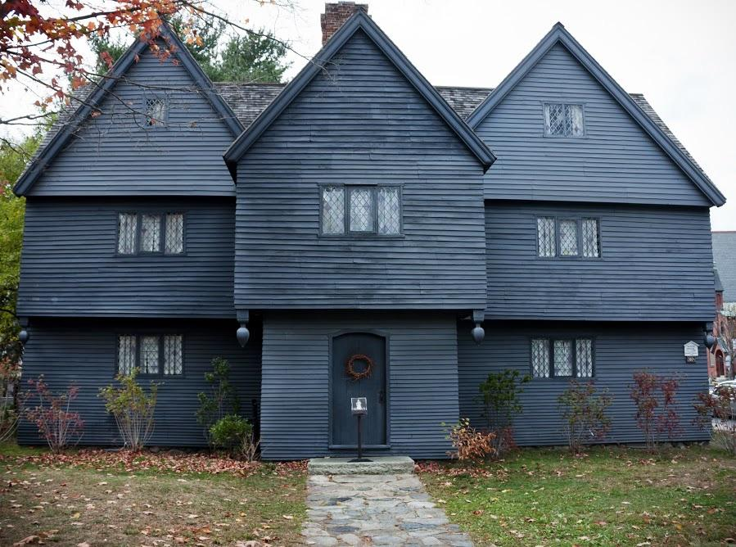
The Jonathan Corwin House, plus communément appelée la « Witch House », véhicule un lourd passé Tout d’abord parce que c’est la maison du Juge Corwin, l’un des juges intransigeants des procès de Salem, qui a notamment jugé les 3 premières accusées.
Encore débout, et l’un des rares bâtiments – si ce n’est pas le seul – toujours présent de ces temps sombres, The Witch House est vraiment très bien conservée, et sa visite permet de mieux comprendre le quotidien des habitants de l’époque.

Slide 10
Le 30 avril, une plainte est déposée contre l'ancien pasteur de Salem : le révérend Georges Burroughs, il est donc arrêté puis interrogé.
A la mi-juin, 70 personnes sont arrêtées et se retrouvent dans différentes prisons de la région, à Ipswich, Salem, Charlestown et Boston. Parmi les accusés on y trouve des femmes très pieuses.
Le grand Procès s'ouvre le 2 juin 1692, plusieurs femmes avouent être avec le Diable en espérant avoir la vie sauve mais ça ne sert à rien. Le 10 juin la première victime : Bridget Bishop, de Salem, arrêtée le 19 avril est conduite sur la crête de Gallows Hill pour y être pendue.
Le 19 juillet, il y a cinq autres accusés qui sont pendus : Sarah Good, Rebecca Nurse, Sarah Wilds de Topfield qui a été arrêtée le 22 avril, Suzannah Martin d'Amesbury qui a été arrêté le 30 avril, Elizabeth Howe de Topsfield qui a été arrêtée le 28 mai.
Le 19 août, un autre groupe de cinq est pendu : Georges Burroughs de Wells, John Proctor, John Willard de Salem arrêté le 22 avril, George Jacobs de Salem qui a été arrêté le 10 mai, Martha Carrier d'Andover qui a été arrêtée le 28 mai.
Le 22 septembre, cette fois un groupe de neuf est perdu : Tituba, Martha Cory, Mary Easty de Topsfield qui a été arrêtée le 22 avril, Ann Pudeador de Salem qui a été arrêtée le 12 mai, Samuel Wardwell d'Andover qui a été arrêté le 18 mai, Alice Parker de Salem qui a été arrêtée le 21 mai, Gilmont Reed de Marblehead qui a été arrêté le 28 mai, Mary Parker d'Andover qui a été arrêtée le 2 septembre et Margaret Scott qui a été arrêtée le 5 septembre.
Sarah Osborne est morte en prison le 10 mai, Lydia Dustin de Reading qui a été arrêté le 22 avril est morte en prison le 10 mai, Roger Toothaker de Billerica qui a été arrêté le 18 mai est mort en prison le 6 juin et Ann Foster d'Andover qui a été arrêtée le 25 juillet est morte elle aussi en prison.

Slide 11
Le gouverneur Phips revient du combat et reprend l'affaire. Il est effrayé par le nombre des accusations, il arrête donc tout, surtout lorsque sa propre femme est elle-même accusée. Certaines avaient tout de même accusé leur propres parents et elles avaient accusé les juges, ce qui était impossible puisqu'ils étaient protégés par Dieu.
A la fin de l'année, les jurés admettent publiquement d'avoir tué des innocents et implorent le pardon aux familles.
En janvier 1693, la Cour Suprême poursuit le dossier et acquitte tous les accusés. En mai, le gouverneur rend la liberté à 150 personnes et fait cesser la tragédie. Elles ont donc en moins d'une année accusé 200 hommes et femmes et une trentaine ont été exécutées.
Les aveux : une des deux fillettes avoue plus tard qu'elle a fait tout ça "pour se divertir" et qu'elle s'était "bien amusée". Beaucoup d'innocents ont été tués.
Samuel Parris est considéré comme le principal responsable des tragiques événements. Il est donc forcé de quitter la communauté religieuse.
En 1711, on verse une indemnité aux victimes et aux familles.
La ville est donc surnommée "The witch city" et un musée fut créé dans le pays : "The Salem Witch museum".

Slide 12
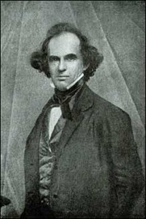
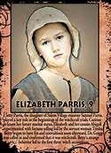
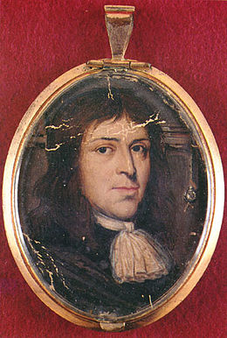
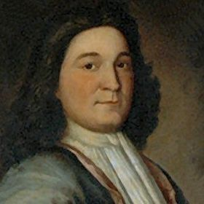
Nathaniel Hawthorne est un écrivain américain, auteur de nouvelles et de romans
Elizabeth Parris, surnommée Betty, était la fille du révérend Samuel Parris à Salem Village. Âgée de 9 ans au moment des faits, Betty fut la première à tomber malade après avoir été « ensorcelée », ainsi qu'on le crut en 1692
Sir William Phips
^{Surnom} | « The New England Knight » (litt. « le Chevalier de la Nouvelle-Angleterre »)
^{Naissance} | 2 février 1651 à l'actuelle Woolwich, Maine
^{Décès} | 18 février 1695 (à 44 ans) Londres, Grande-Bretagne
Samuel Parris était le pasteur puritain de la ville de Salem Village pendant l'affaire des sorcières de Salem. Il était le père de Betty Parris et l'oncle d'Abigail Williams, deux des jeunes filles possédées.
Né le 4 juillet 1804, Salem, Massachusetts, États-Unis

Slide 13
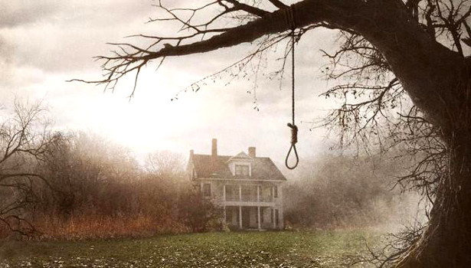
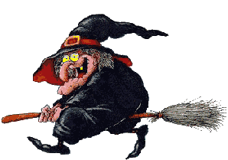
A Bientôt…!!!
Commentaires et images du NET

